Slide 1

グシャの世界史探究授業 イスラーム教⑤
イスラーム文化①
（信仰）
イスラーム信仰にはどんな特徴があるのか？

Slide 2
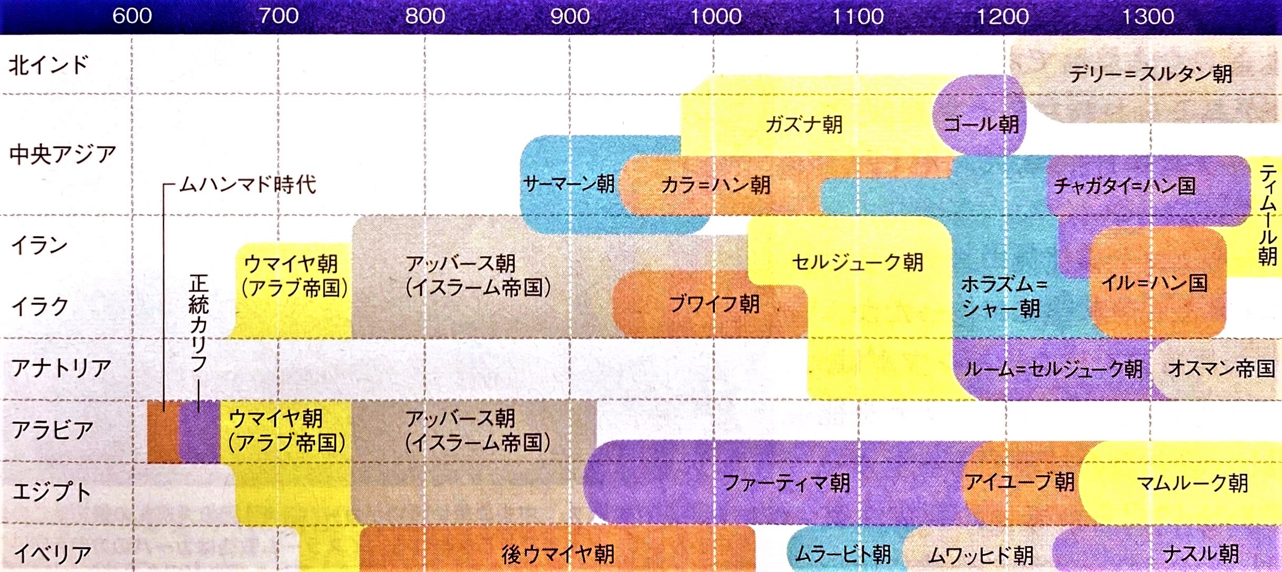
ここ
資料：『詳説世界史研究』山川出版社

Slide 3
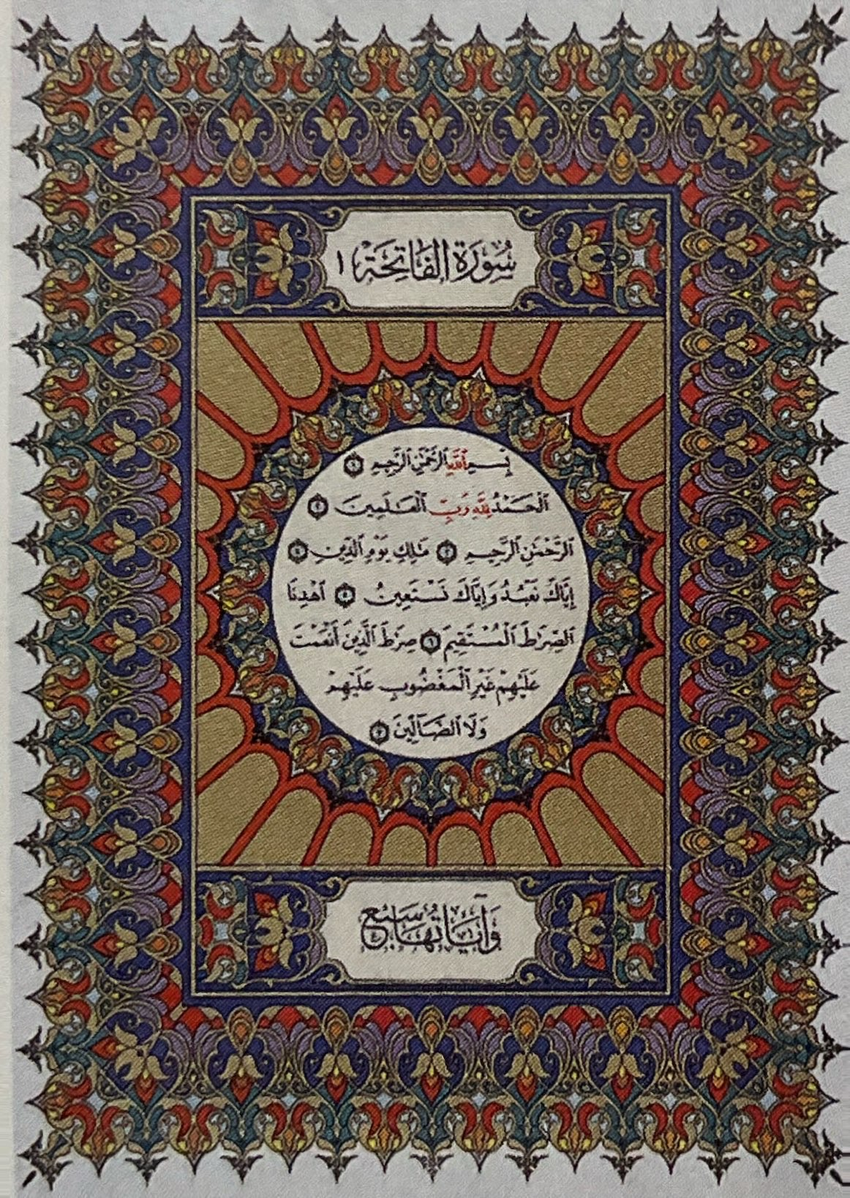

『コーラン』
：イスラーム教の聖典
重要教義
「アッラー以外に神はなく、
ムハンマドはその使徒である。」
アッラーへの絶対服従
ムハンマドはただの人
・政治や文化など生活全般に影響
・アラビア語で表記
これ以外は偽物
→ 神の言葉だから
資料：『詳説世界史探究』山川出版社

Slide 4


伝承（ハディース）
：ムハンマドの生前での言動をまとめたもの
編集者
契約、婚姻…
・タバリー（イラン系神学者）
『預言者たちと諸王の歴史』
ムハンマド
アラビア語初の通史
『コーラン』の
不足部分を補足
歴史学者の教科書に

Slide 5

イスラーム法学者の
ウラマーによって研究
『コーラン』
ハディース
イスラーム法（シャリーア）
イスラーム教徒が守るべき社会的規範（ルール）
・儀礼的規範
曖昧な部分が多い
・法的規範
・政治的規範

Slide 6

資料：ハラル（ハラール）基礎知識｜一般社団法人ハラル・ジャパン協会 (jhba.jp)

Slide 7
六信五行
：イスラーム教徒の信仰や行為の内容をまとめたもの
六信
：６つの信仰すべきこと
五行
：５つの義務

Slide 8
六信
①アッラー（神）
・・・唯一で絶対の神
②天使
・・・神の命令の実行役（ガブリエルなど）
③各種の啓典
・・・『コーラン』、『旧約聖書』、
『新約聖書』
④預言者たち
・・・モーセ、イエス、ムハンマド
⑤来世
・・・現世が終わる際に、「最後の審判」
⑥神の予定
・・・人の運命は神によって決定されている

Slide 9
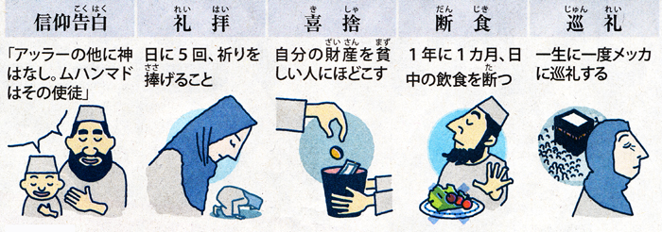
五行
資料：帝国書院

Slide 10
イスラーム文化①（信仰）
『コーラン』（クルアーン）
：イスラーム教の聖典
・神（アッラー）への絶対服従 ・生活全般に及ぶ
伝承（ハディース）
：ムハンマドの言動をまとめたもの
・『コーラン』を補足
・編集：タバリー、『預言者たちと諸王の歴史』
イスラーム法（シャリーア）
：信徒の社会的規範（ルール）
・イスラーム法学者（ウラマー）によって作成
六信五行
：信仰や行為の内容をまとめたもの
・六信：アッラー、天使、各種の啓典、預言者たち、来世、予定
・五行：信仰告白、礼拝、喜捨、断食、メッカ巡礼

